Slide 1




TRƯỜNG TIỂU HỌC ĐOÀN NGHIÊN
BÀI HỌC STEM
BỨC TRANH ĐÈN LED (TIẾT 1)
Giáo viên: Phan Thị Ánh

Slide 2

Khi mùa đông chuyển sang mùa xuân, thời tiết chuyển từ lạnh buốt sang se se lạnh và đôi khi nóng bức; cỏ cây chuyển từ rụng lá, không có lá, cây bị đóng băng thành cây cỏ phát triển, đâm chồi nảy lộc, lá non mọc nhiều hơn.
Thứ hai ngày 4 tháng 11 năm 2024
Bài học stem:

Slide 3





Slide 4
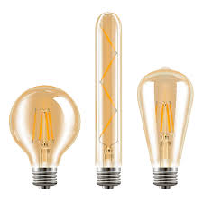
Bóng đèn sợi đốt
Quan sát và cho biết đó là hình ảnh gì?

Slide 5



Slide 6

MỤC TIÊU
MỤC TIÊU
Sau hoạt động trải nghiệm này, em sẽ:
Trình bày được cấu tạo của mạch điện thắp sáng gồm: nguồn điện, công tắc và bóng đèn.
Mô tả được cách nối đèn LED với pin.
Làm được công tắc đơn giản.
Thiết kế và làm được một bức tranh có gắn đèn LED.

Slide 7



Slide 8
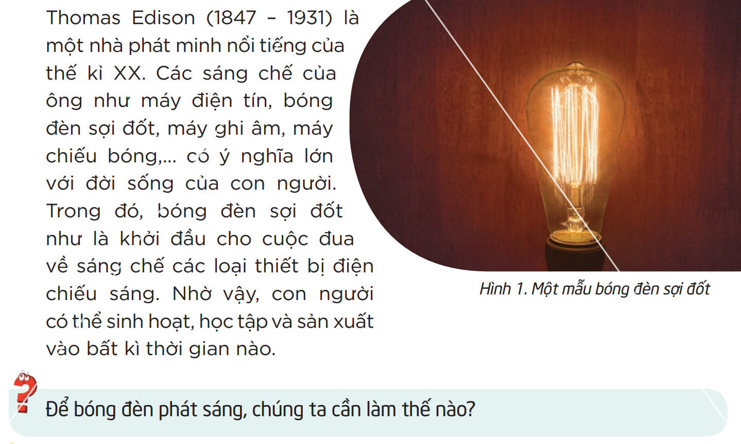

Câu chuyện STEM
Câu chuyện STEM

Slide 9


Slide 10

Thử thách STEM
Thử thách STEM
Hãy làm một bức tranh có sử dụng đèn LED với các yêu cầu:
(1) Có mỗi cạnh dài không quá 25 cm.
(2) Đèn LED có thể bật/tắt dễ dàng.
(3) Đèn LED được đặt ở vị trí phù hợp trong bức tranh.
(4) Có tính thẩm mĩ, màu sắc hài hoà.

Slide 11

KIẾN THỨC STEM

Slide 12

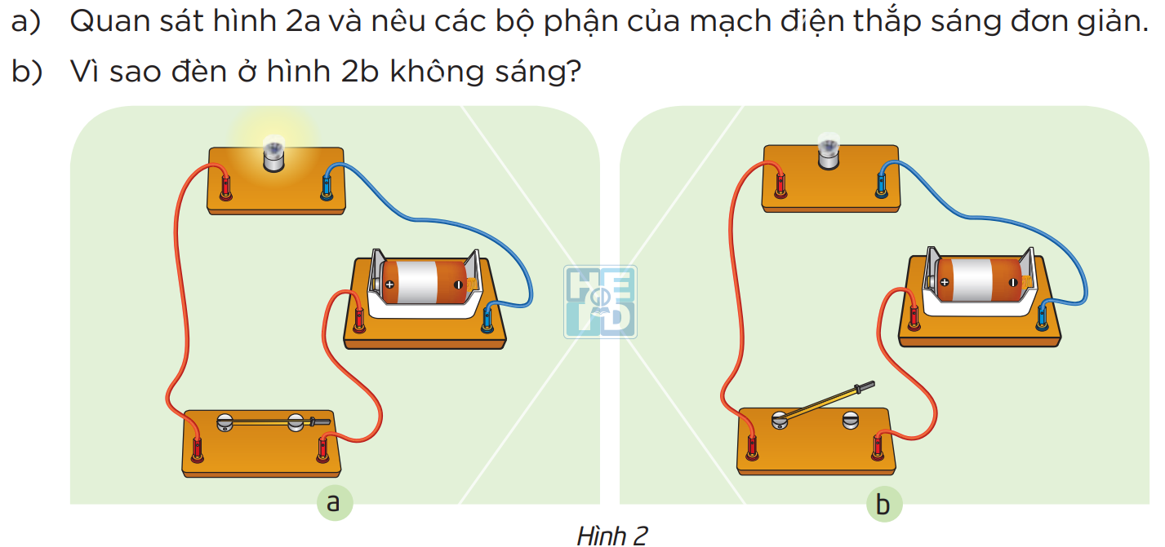
Tìm hiểu mạch điện thắp sáng đơn giản
Tìm hiểu mạch điện thắp sáng đơn giản

Slide 13
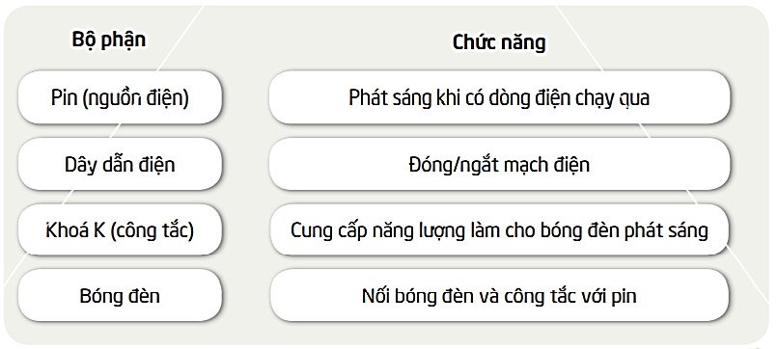
Tìm hiểu mạch điện thắp sáng đơn giản
Tìm hiểu mạch điện thắp sáng đơn giản
Ghép tên bộ phận của mạch điện với chức năng phù hợp

Slide 14
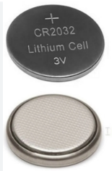
Khám phá một số bộ phận trong mạch điện thắp sáng
Khám phá một số bộ phận trong mạch điện thắp sáng
Nguồn điện
Quan sát hình và xác định cực dương (+) và cực âm (-) của pin cúc áo)
Cực âm
Cực dương

Slide 15
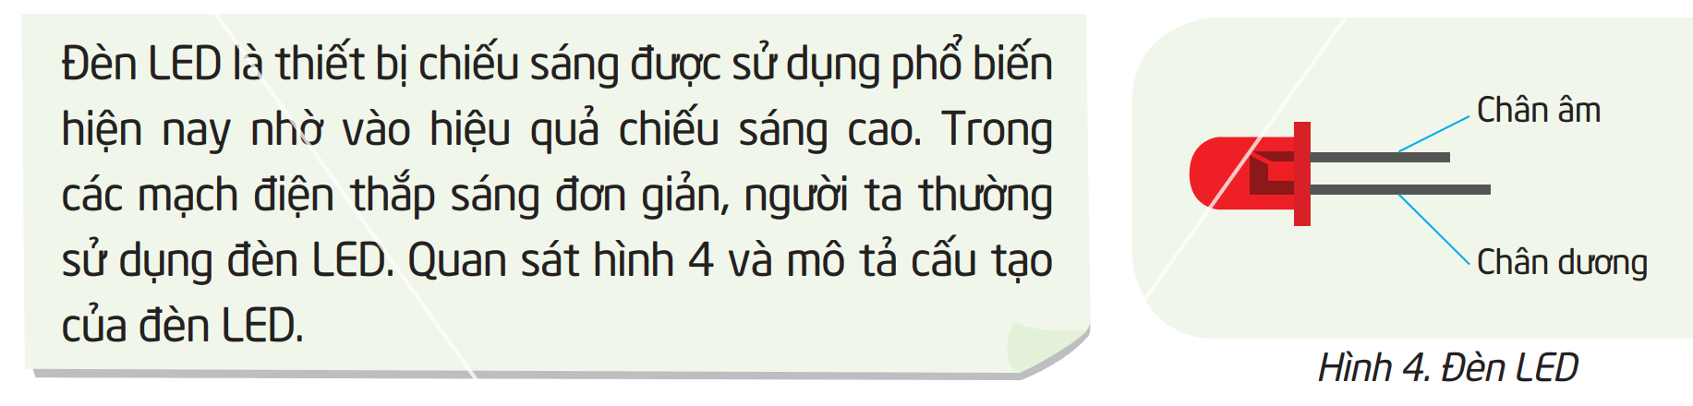
Khám phá một số bộ phận trong mạch điện thắp sáng
Khám phá một số bộ phận trong mạch điện thắp sáng
Đèn LED

Slide 16
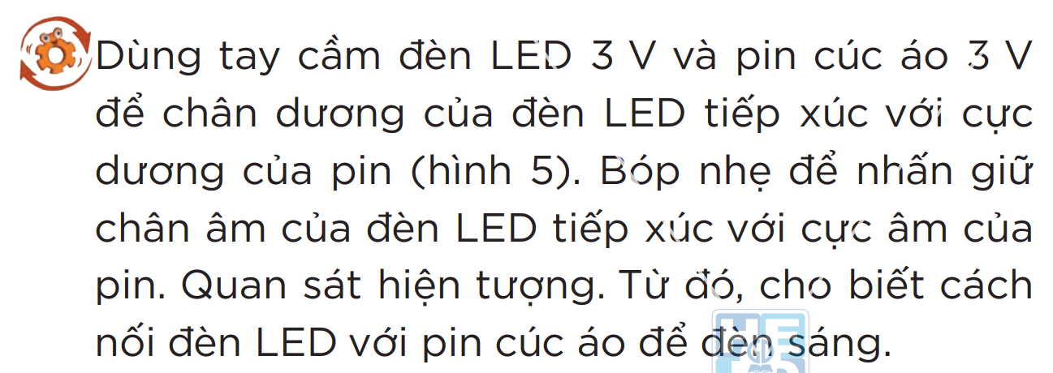
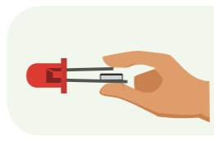
Khám phá một số bộ phận trong mạch điện thắp sáng
Khám phá một số bộ phận trong mạch điện thắp sáng
Thực hành
Chân dài của đèn tiếp xúc với cực dương, chân ngắn của đèn tiếp xúc với cực âm

Slide 17
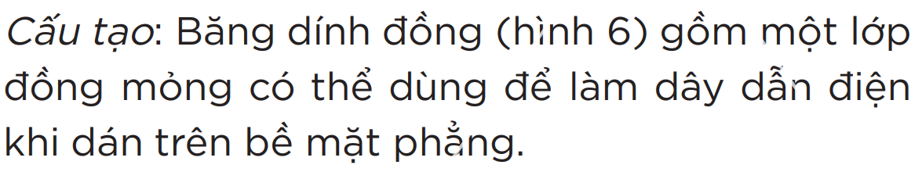
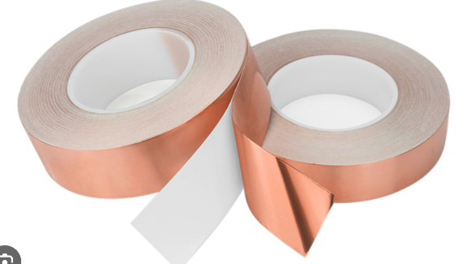
Khám phá một số bộ phận trong mạch điện thắp sáng
Khám phá một số bộ phận trong mạch điện thắp sáng
Dây dẫn điện

Slide 18
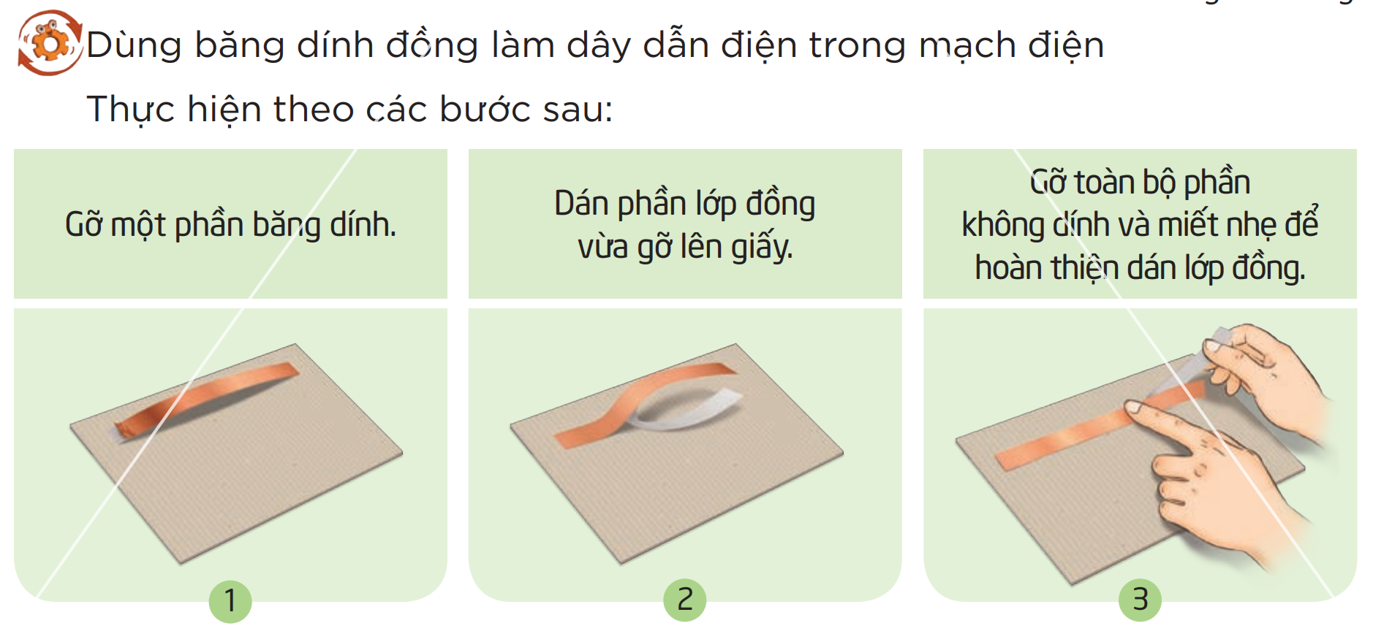
Khám phá một số bộ phận trong mạch điện thắp sáng
Khám phá một số bộ phận trong mạch điện thắp sáng
Trải nghiệm

Slide 19
Khám phá một số bộ phận trong mạch điện thắp sáng
Khám phá một số bộ phận trong mạch điện thắp sáng
Phương án thay thế vật liệu băng dính đồng

Slide 20
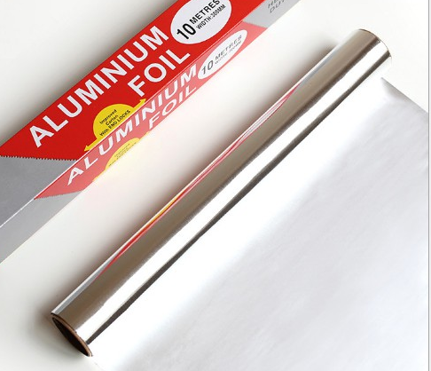
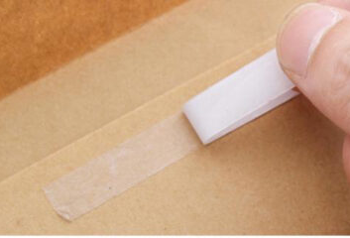
Khám phá một số bộ phận trong mạch điện thắp sáng
Khám phá một số bộ phận trong mạch điện thắp sáng
Vật liệu thay thế băng dính đồng
Băng dính 2 mặt
Giấy nhôm (bọc thực phẩm)

Slide 21
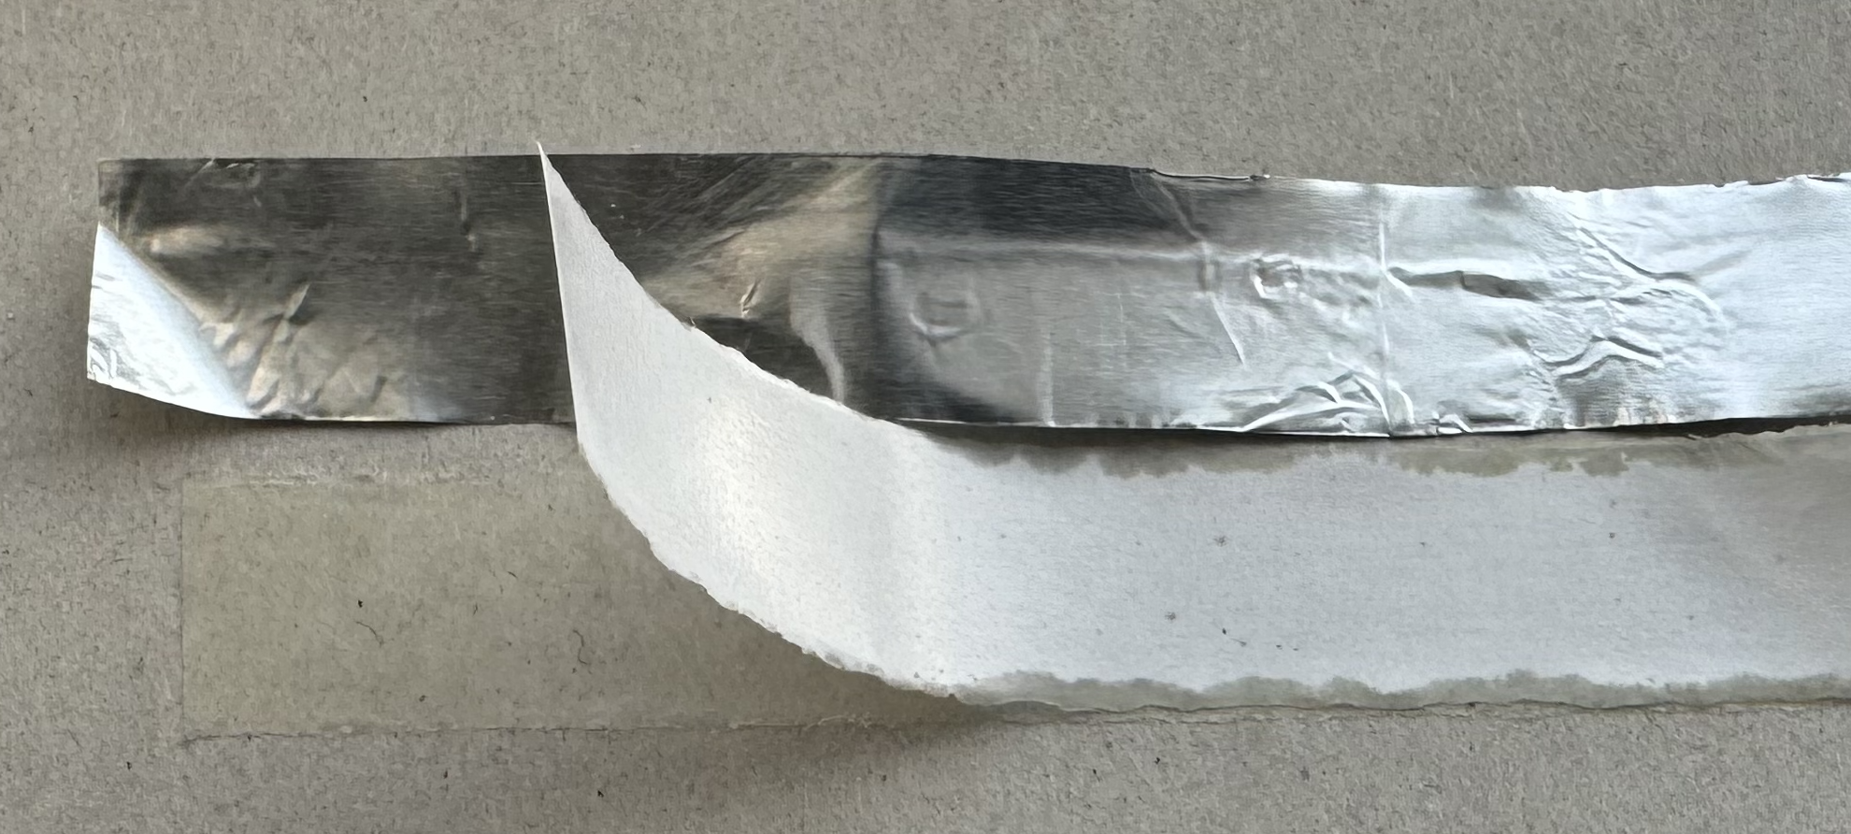
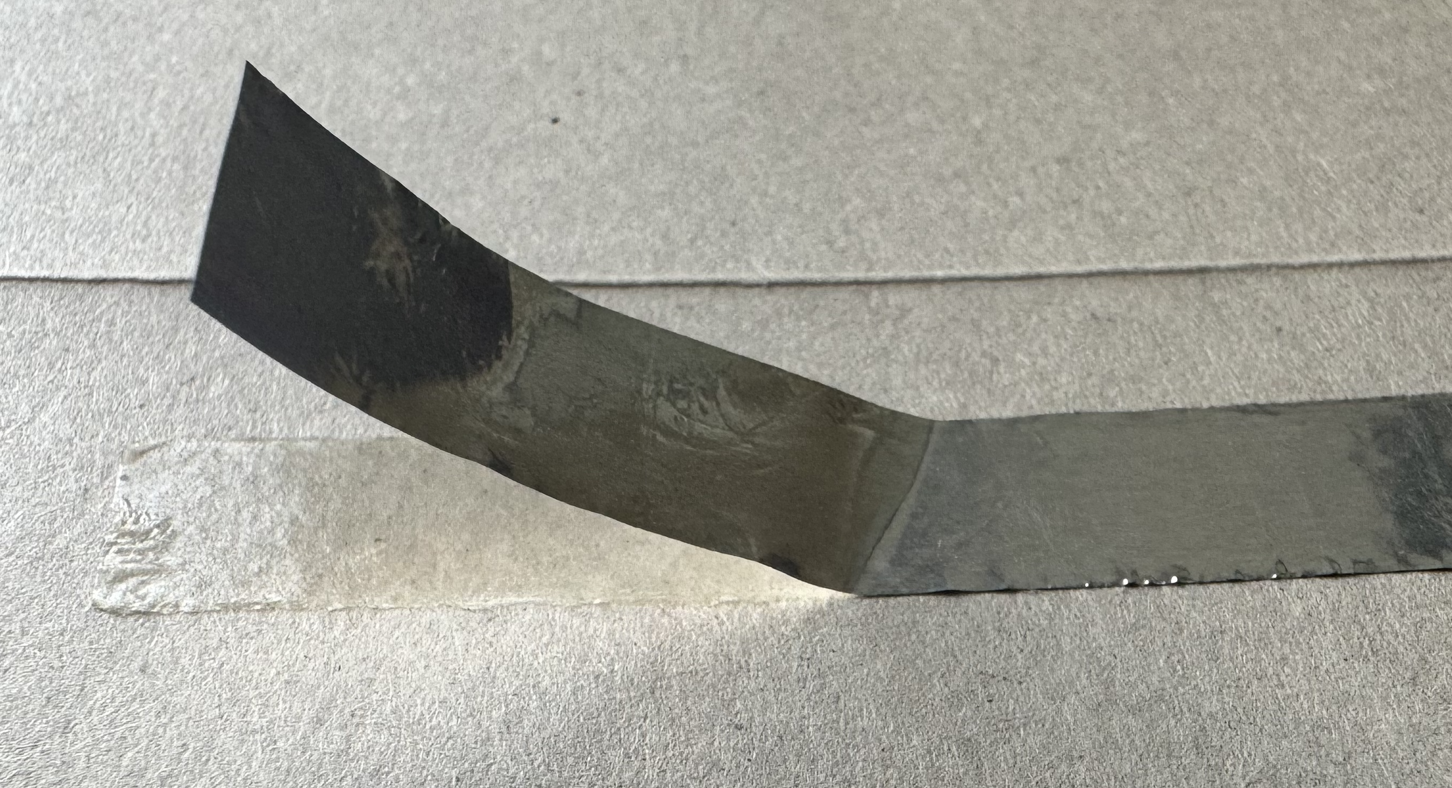
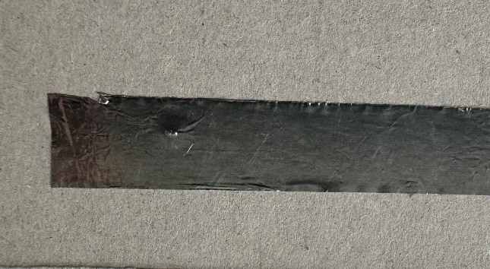
Khám phá một số bộ phận trong mạch điện thắp sáng
Khám phá một số bộ phận trong mạch điện thắp sáng
Trải nghiệm: dùng giấy nhôm và băng dính hai mặt làm dây dẫn điện
Lấy đoạn băng dính hai mặt
và giấy nhôm dài bằng nhau
Dán băng dính 2 mặt lên bìa
rồi đặt giấy nhôm lên trên
dây dẫn điện

Slide 22
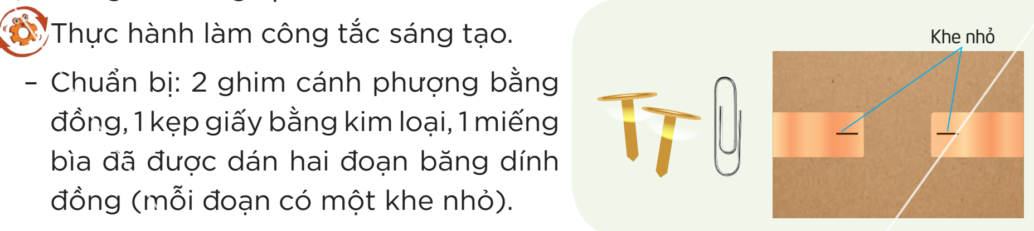
Khám phá một số bộ phận trong mạch điện thắp sáng
Khám phá một số bộ phận trong mạch điện thắp sáng
Công tắc sáng tạo

Slide 23
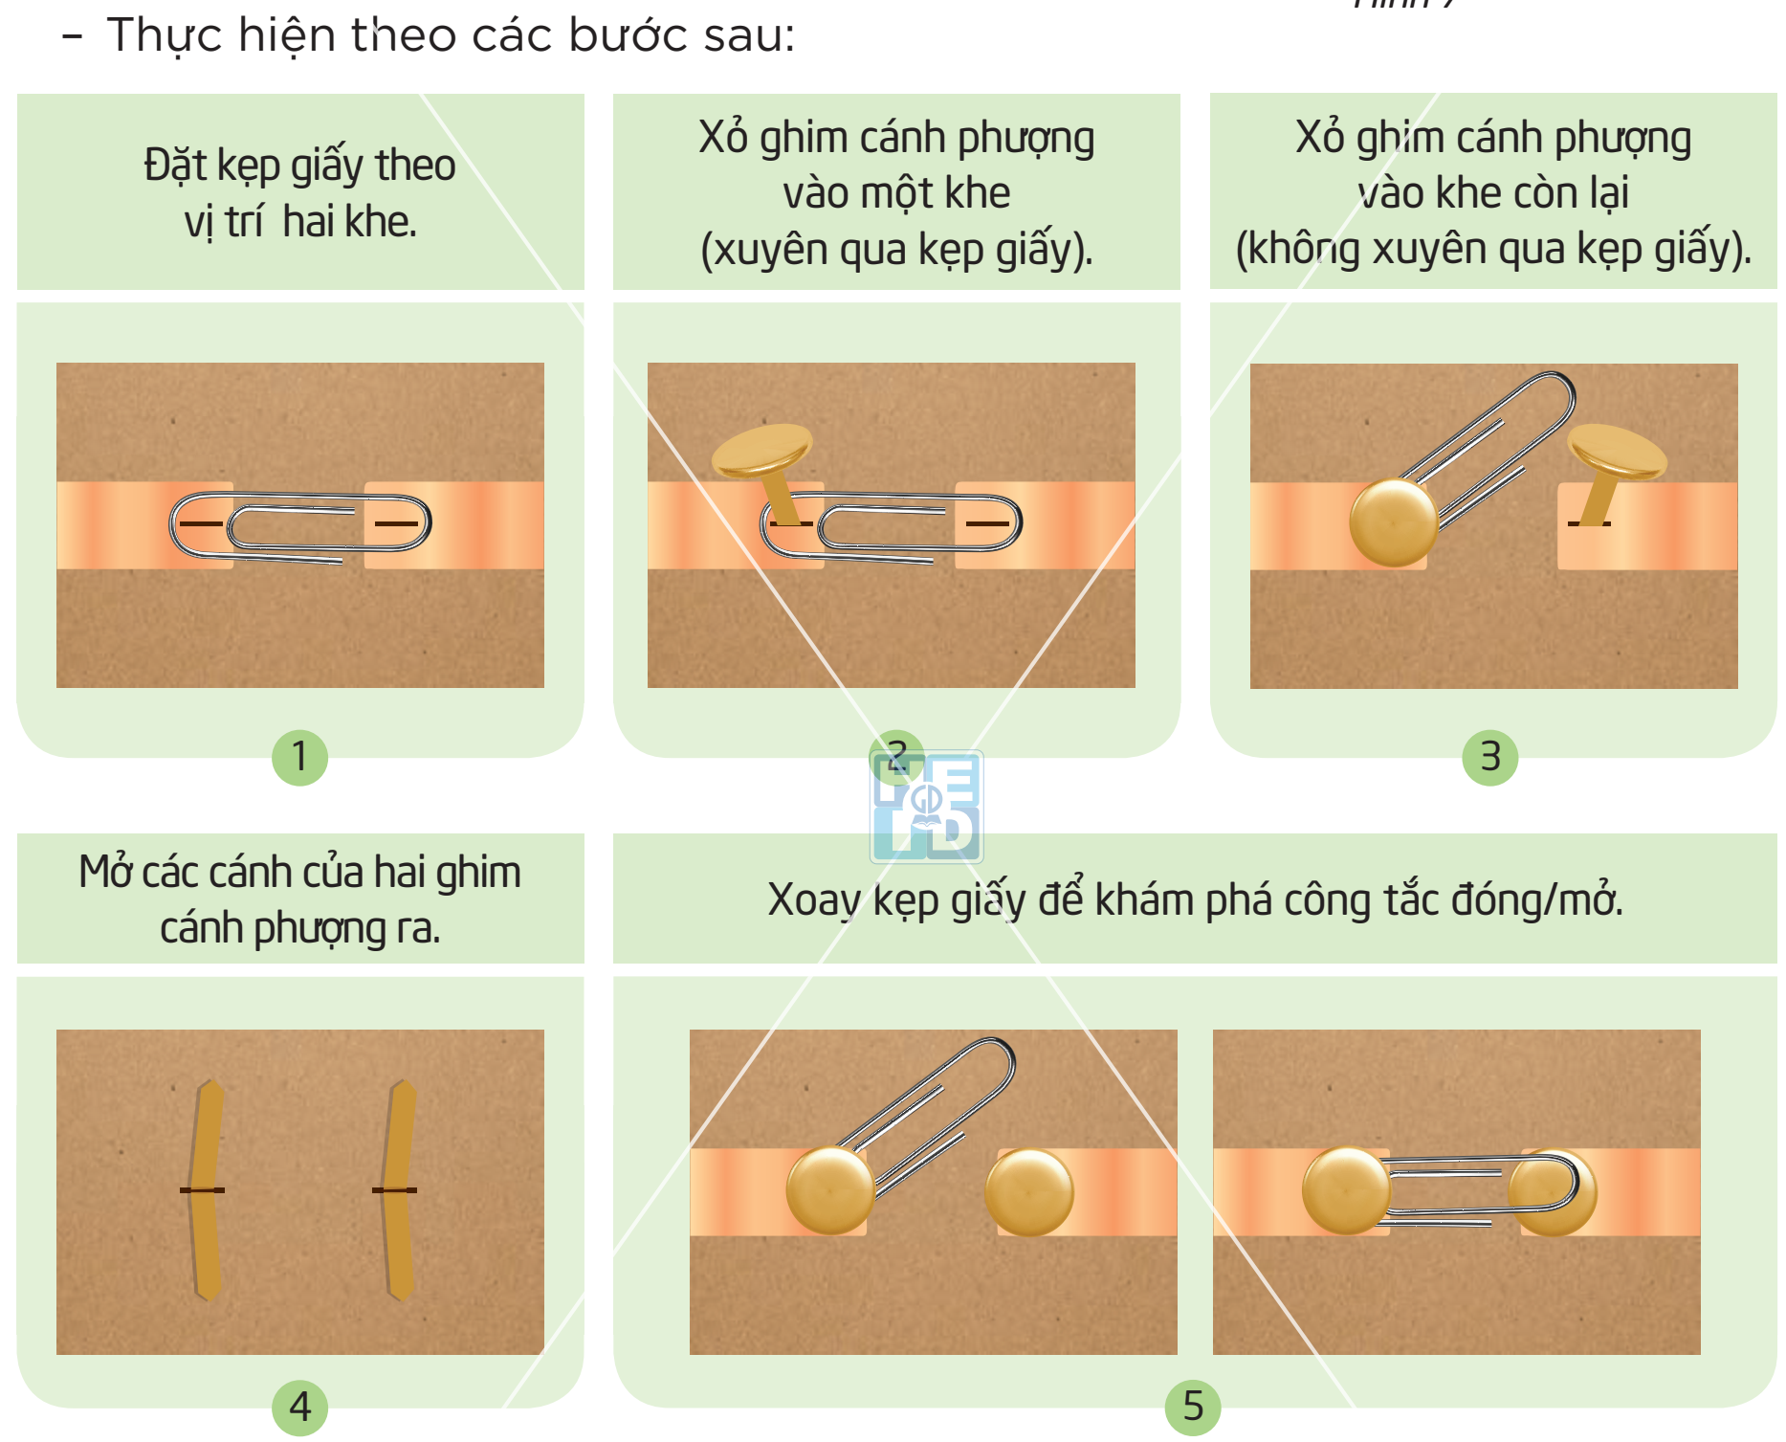
Khám phá một số bộ phận trong mạch điện thắp sáng
Khám phá một số bộ phận trong mạch điện thắp sáng
Công tắc sáng tạo

Slide 24
Khám phá một số bộ phận trong mạch điện thắp sáng
Khám phá một số bộ phận trong mạch điện thắp sáng
Công tắc sáng tạo

Slide 25




Slide 26
Qua bài học hôm nay, các em đã học và làm được những điều gì?

Slide 27





